Slide 1
TikTakToe
Verteilte Systeme SS/23
Kevin Baumgart, Manuel Schroeder, Tim Blittersdorf, Usman Amjad, Selvanitha Selvanayagam

Slide 2








Wie eigentlich?
Programmiersprachen
Java
Maven
MySQL
RMI
IDE's
IntelliJ
Eclipse
Notepad++
VSCode
Codebase
Github

Slide 3
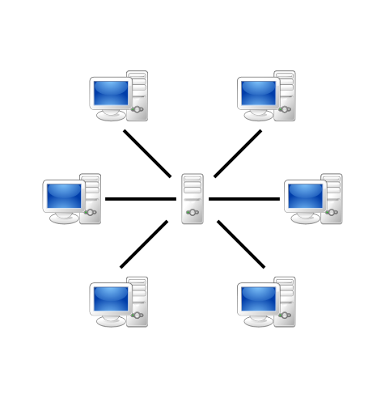
Wie Kommunizieren Server-Client miteinander?

Slide 4
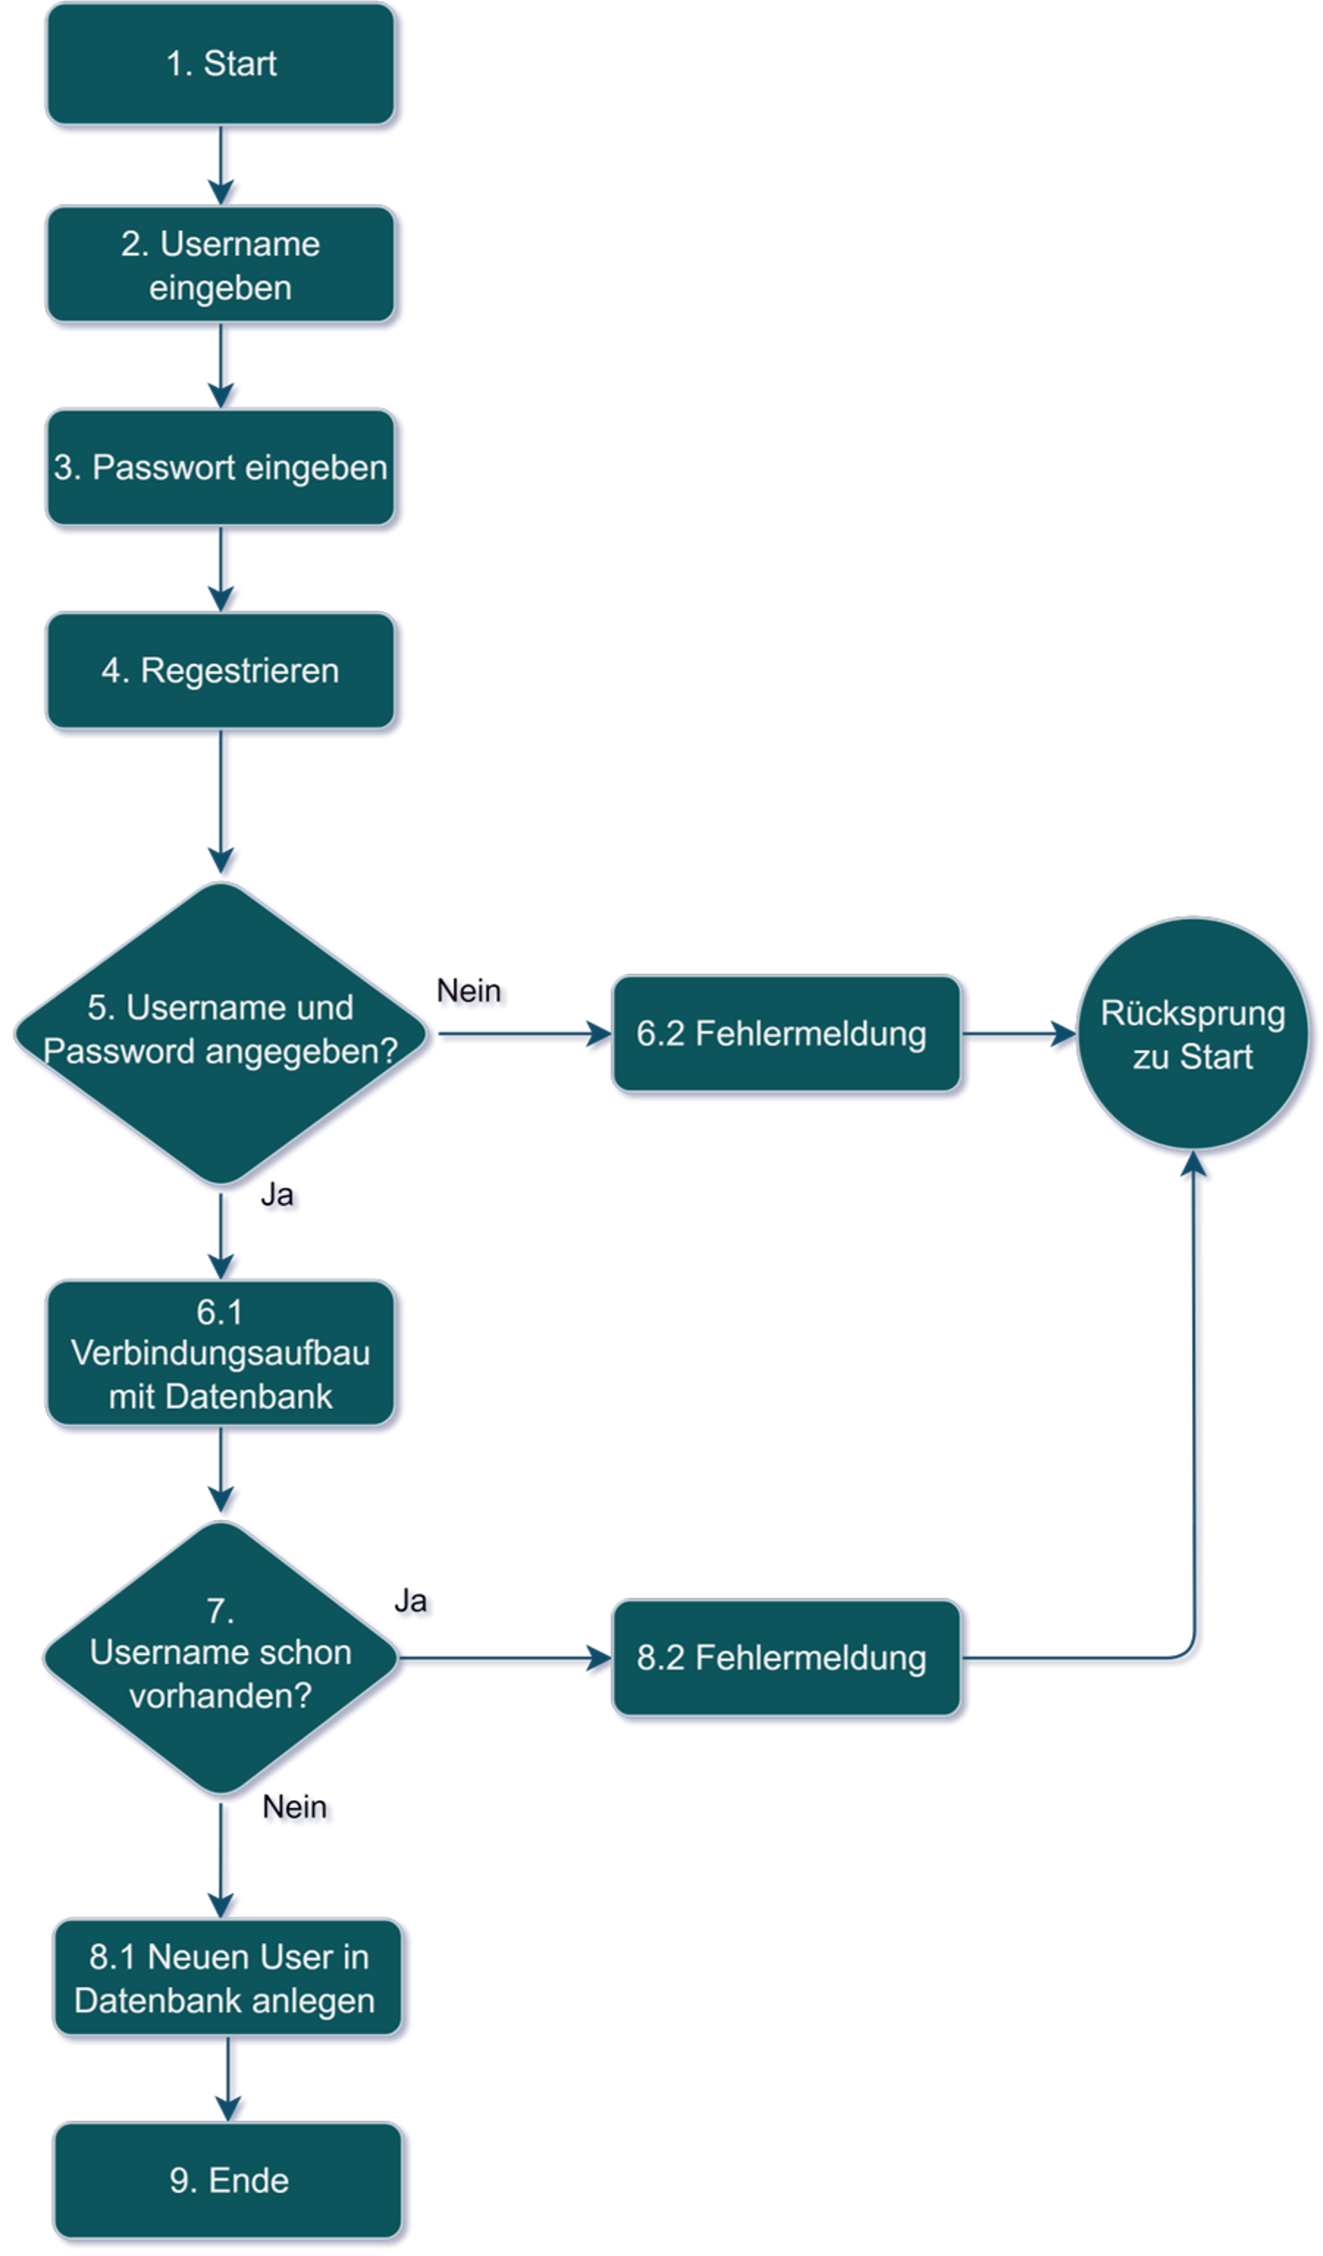
Der Registriervorgang
Der User legt sich ein Nutzer an mit einem Usernamen unabhängig von der userID.

Slide 5
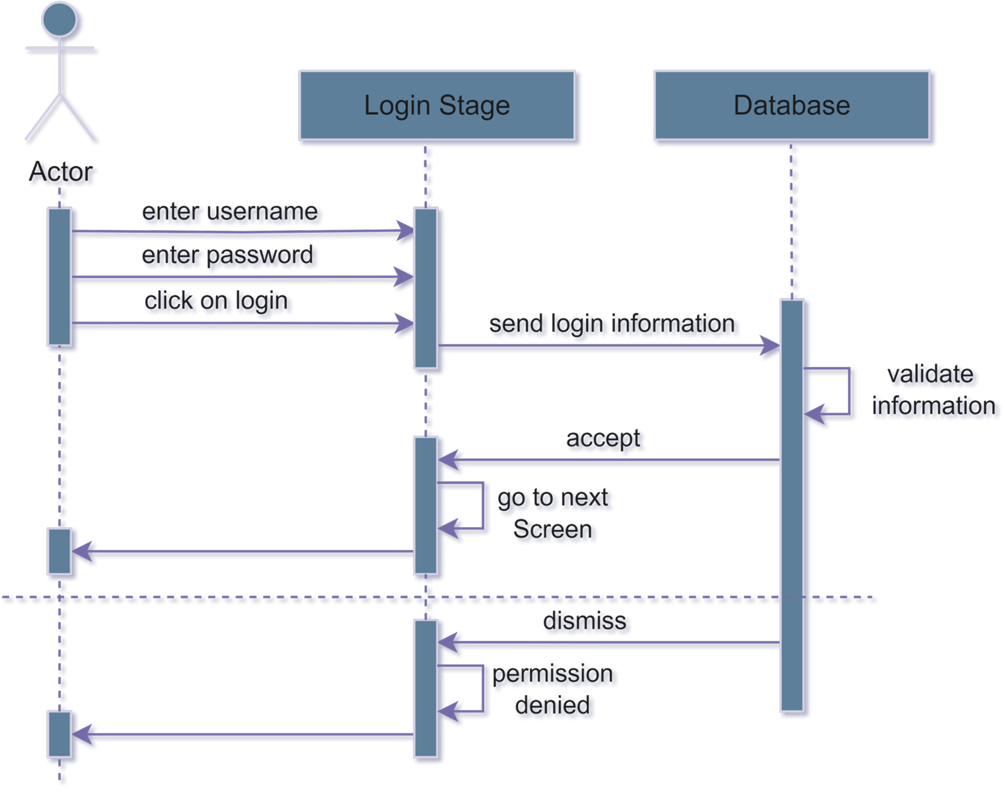
Das Login

Slide 6
Das Game Interface

Slide 7
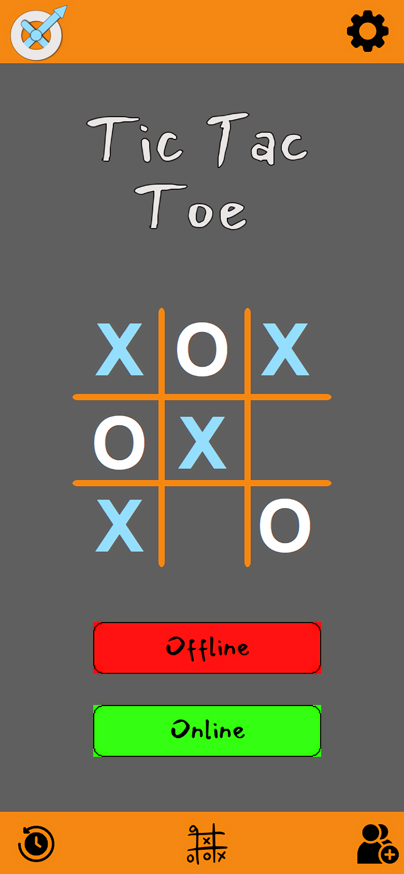
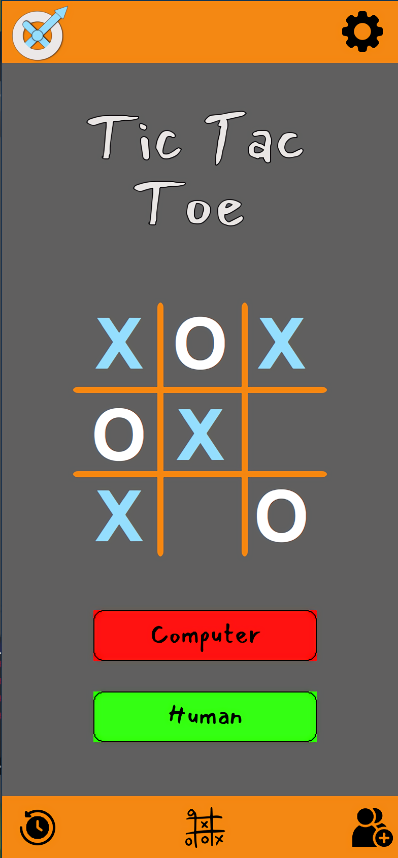
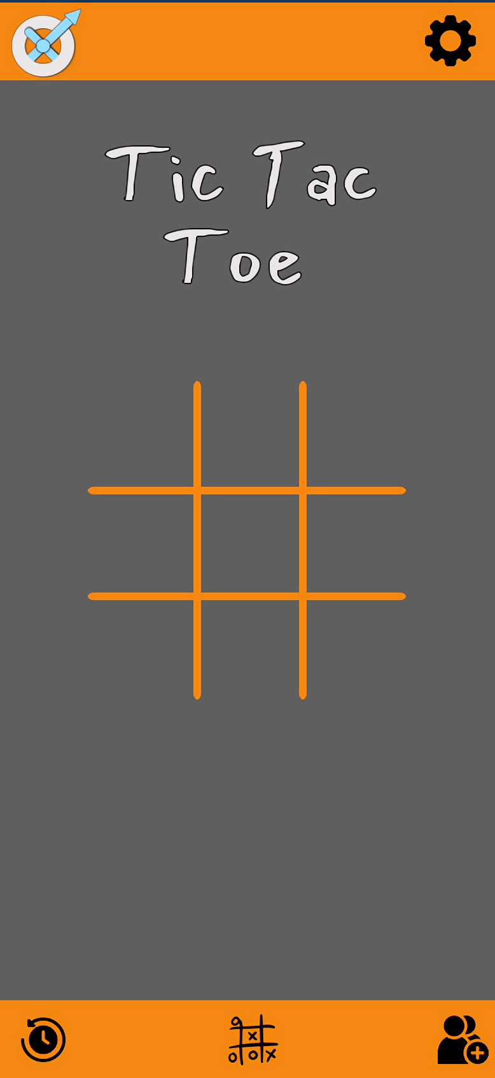

Slide 8
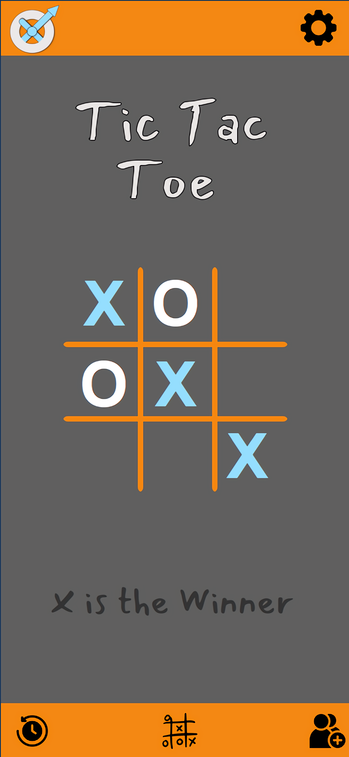
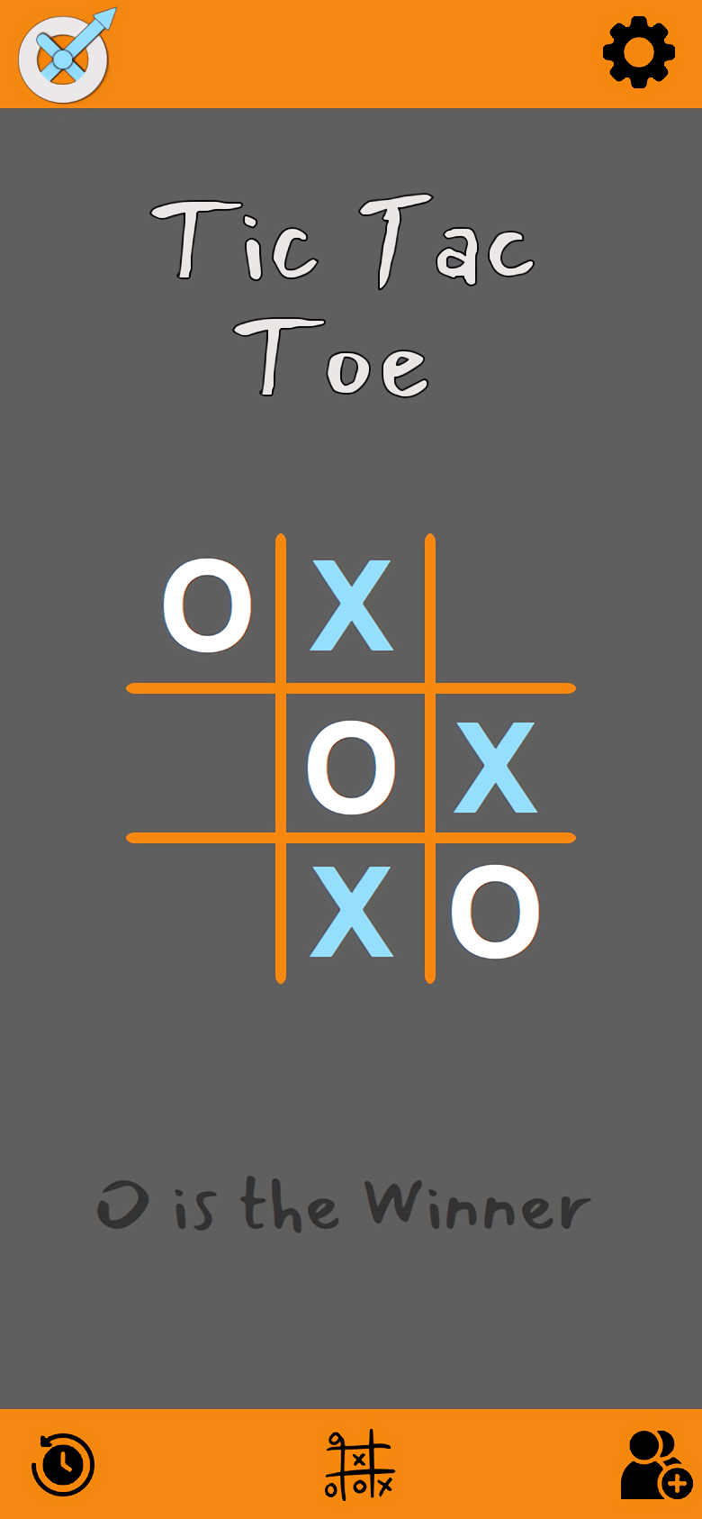
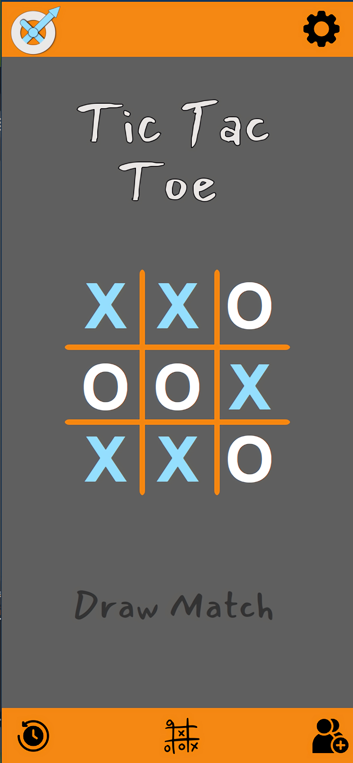

Slide 9
Eckinformationen
Arrays für das Fortsetzen des Spieles
Eindeutige "userID" vom Username
Design auf Desktop und Mobil nutzbar
Versionsverfolgung durch Github
Kommunikation im Team via Discord
Wöchentliche Meetings

Slide 10
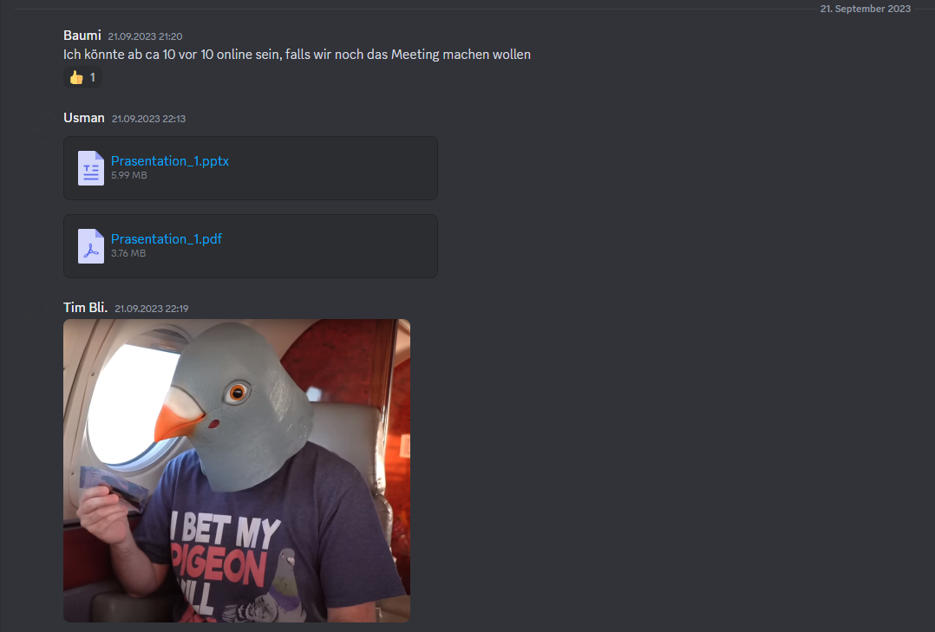

Slide 11
Eckinformationen
Arrays für das Fortsetzen des Spieles
Eindeutige "userID" vom Username
Design auf Desktop und Mobil nutzbar
Versionsverfolgung durch Github
Kommunikation im Team via Discord
Wöchentliche Meetings

Slide 12
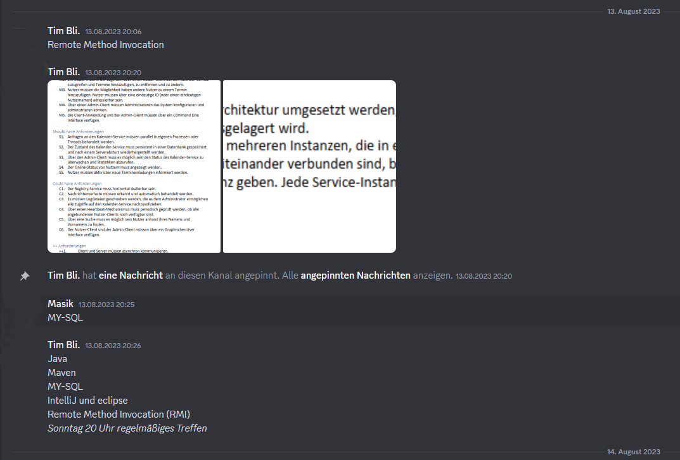

Slide 13
Eckinformationen
Arrays für das Fortsetzen des Spieles
Eindeutige "userID" vom Username
Design auf Desktop und Mobil nutzbar
Versionsverfolgung durch Github
Kommunikation im Team via Discord
Wöchentliche Meetings

Slide 14
Quellen:
Icons: https:wikipedia.de/*/*.svg
Ablaufdiagramme: Powerd by Manuel Schroeder && https://draw.io/

